Slide 1
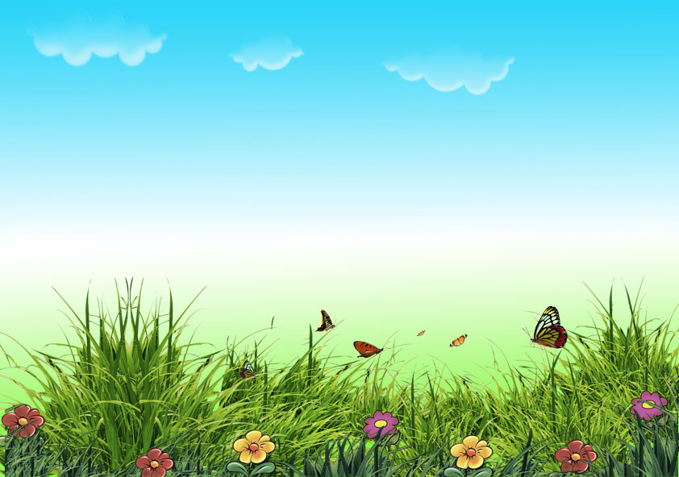
Муниципальное бюджетное дошкольное образовательное учреждение
«Детский сад комбинированного вида №1 «Дюймовочка» с.Русский Акташ»
Альметьевского муниципального района Республики Татарстан.
«Создание экологической тропинки на территории ДОУ
с целью приобщения детей и их родителей к вопросам охраны природы,
а так - же разностороннего развития детей дошкольного возраста».

Slide 2
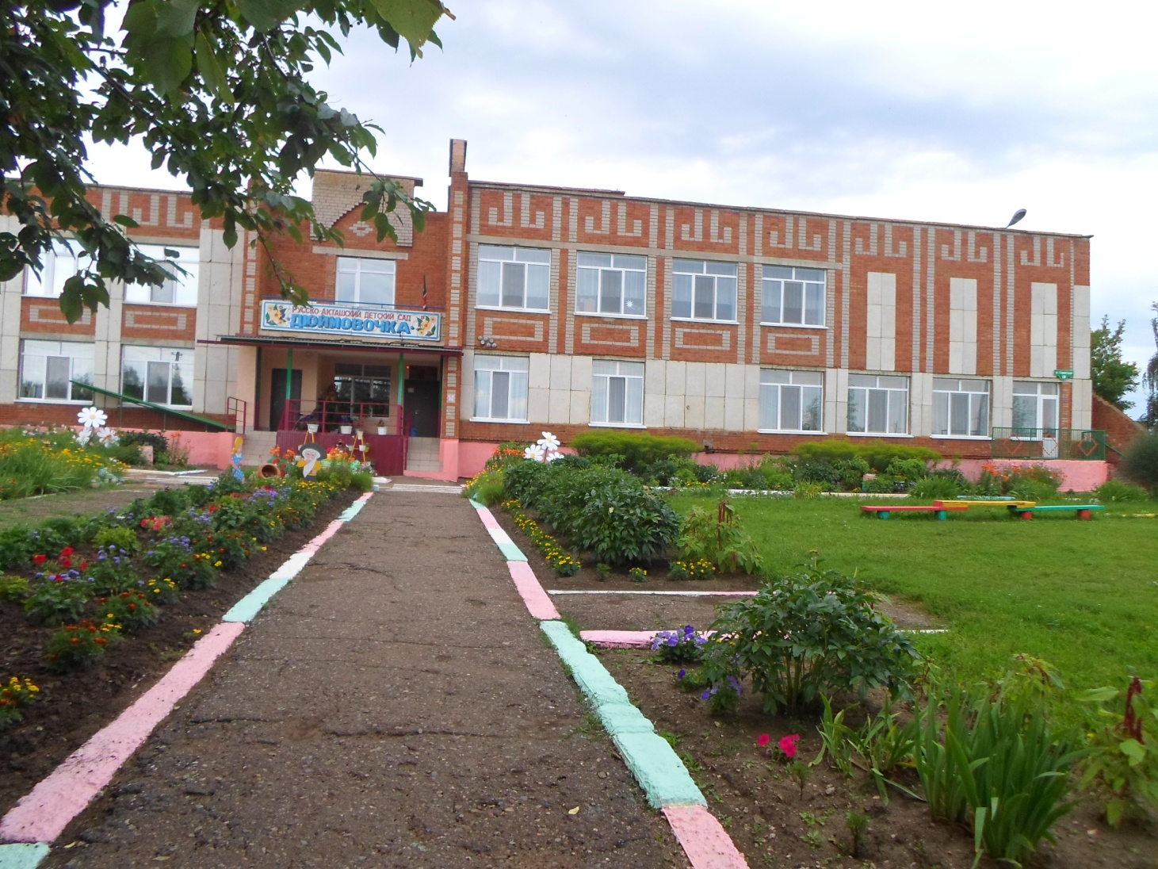
Добро пожаловать в наш детский сад!

Slide 3
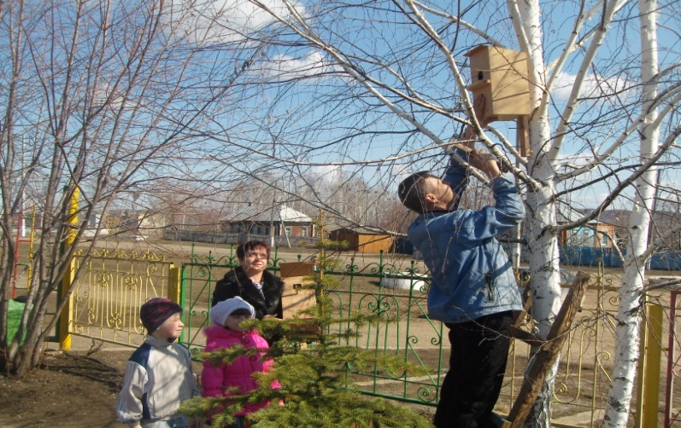
Экологическое воспитание дошкольников
является важнейшей задачей ДОУ.

Slide 4
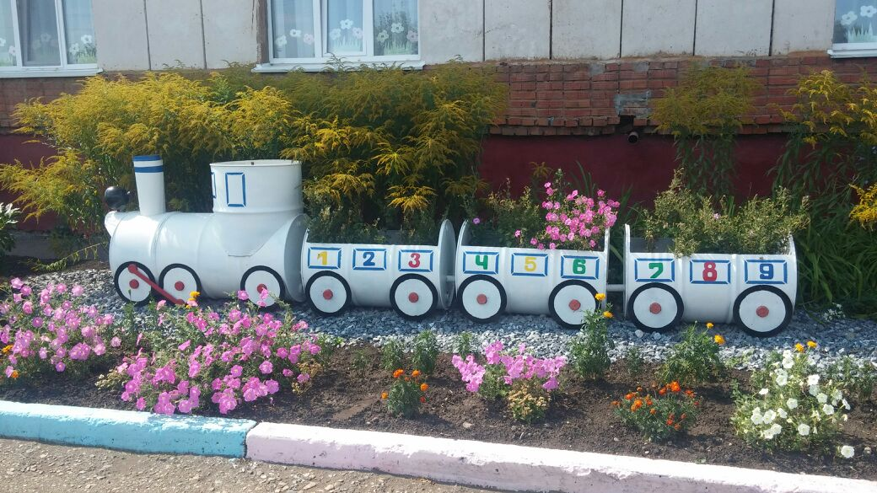
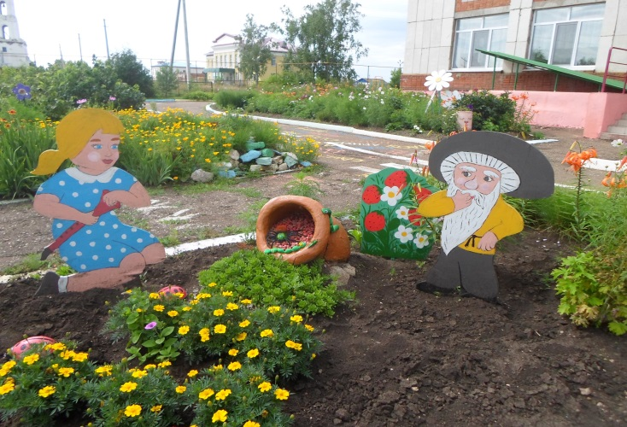
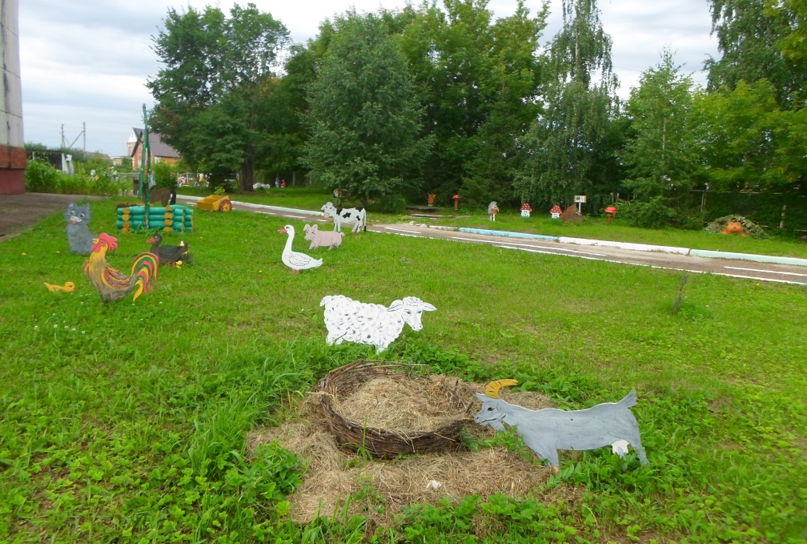
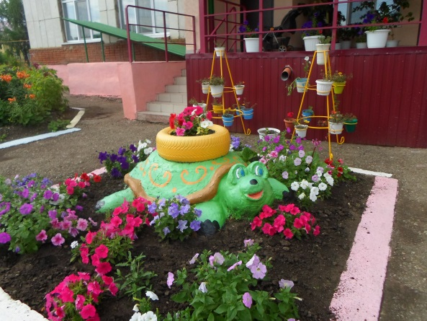
Территория ДОУ всегда красива и ухожена.

Slide 5
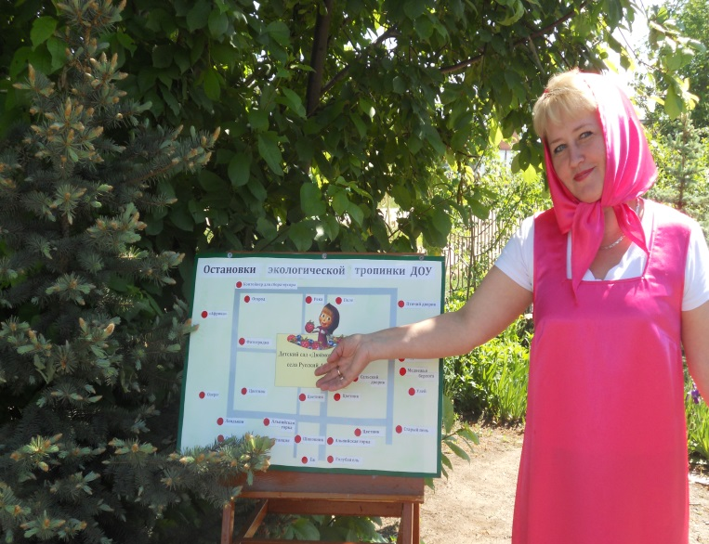
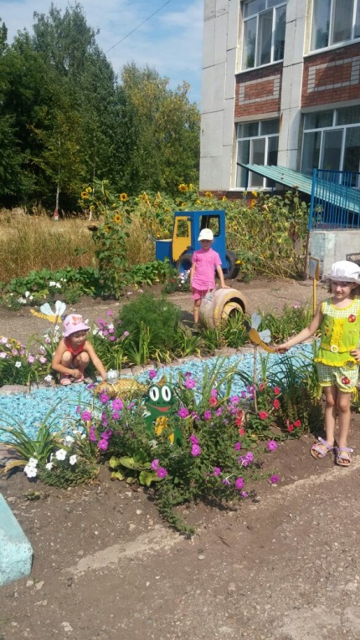
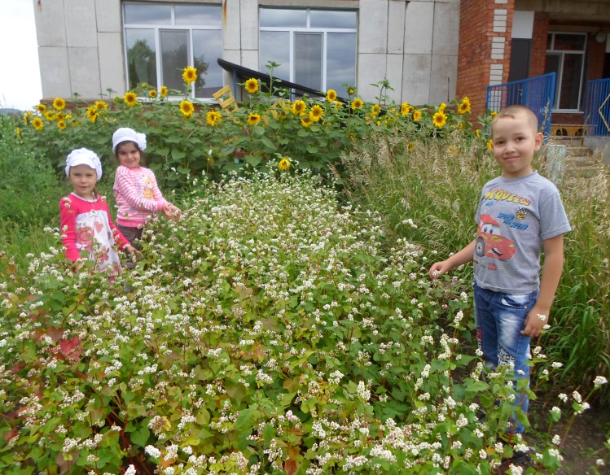
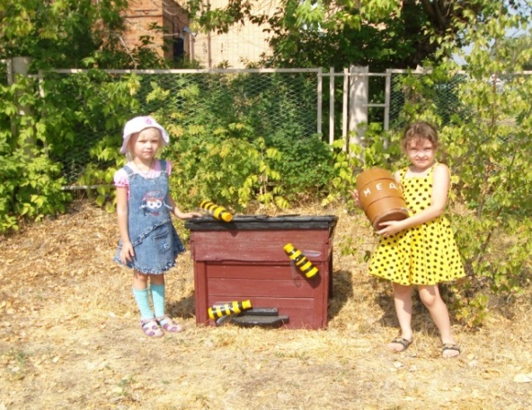
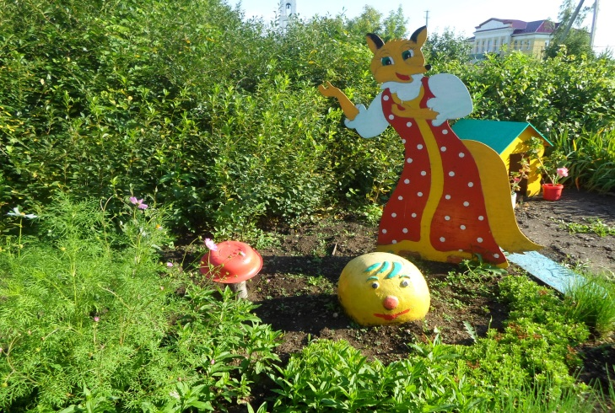
Экологическая тропинка «У Машеньки в гостях»
привлекает внимание детей и взрослых.
Она выполняет познавательную, развивающую, эстетическую
и воспитательную функции.

Slide 6
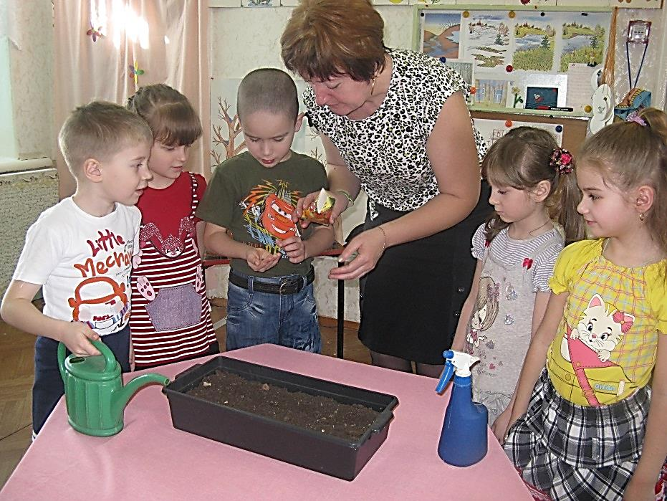
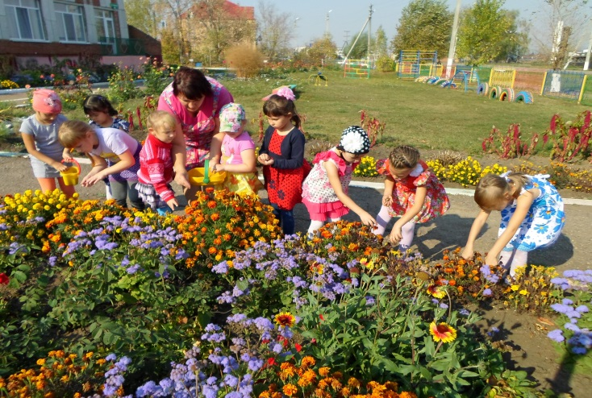
«Чудо – цветник!».

Slide 7
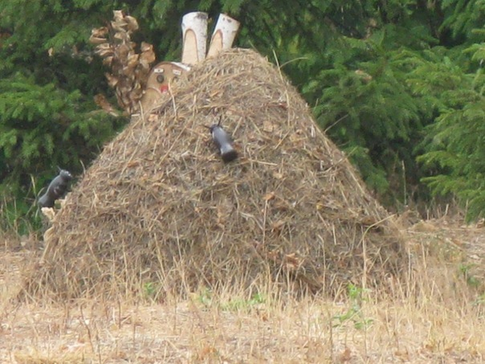
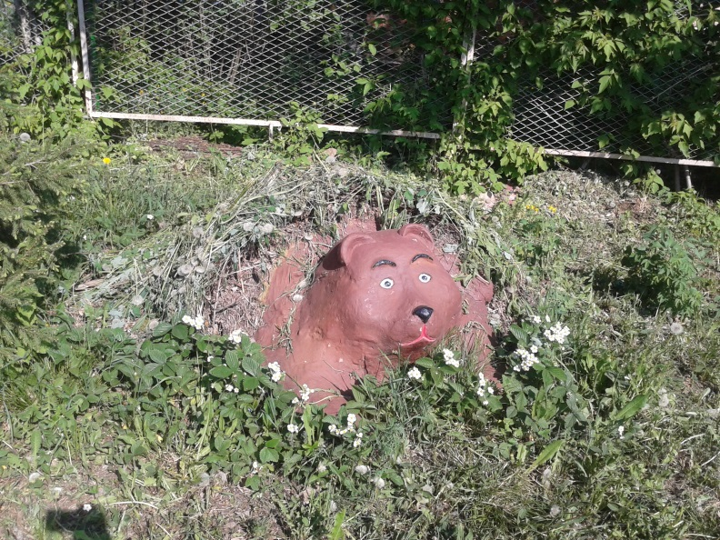
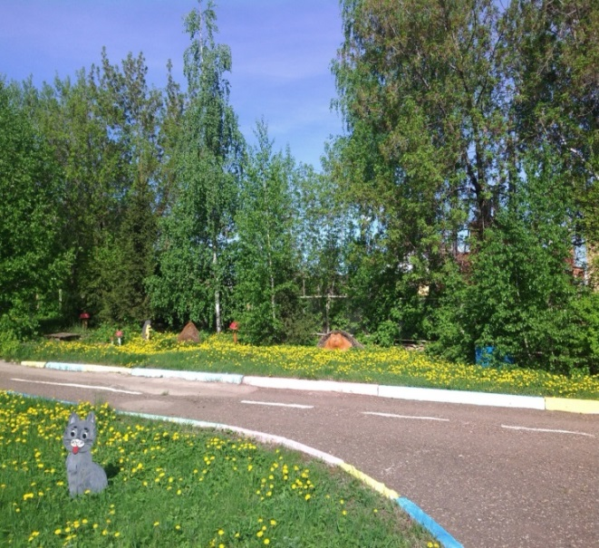
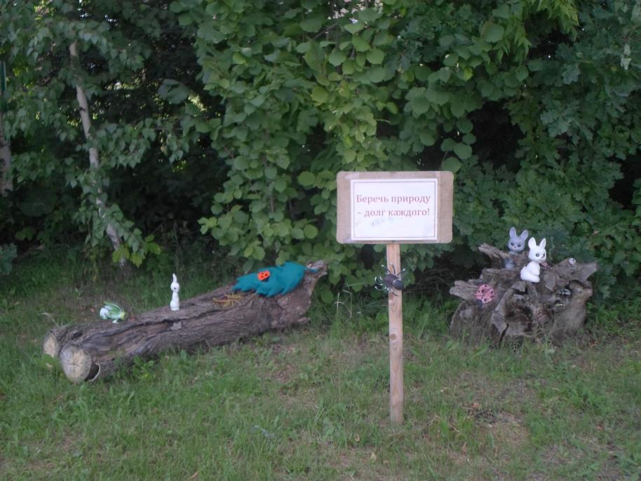
А еще у нас есть «Лес».

Slide 8
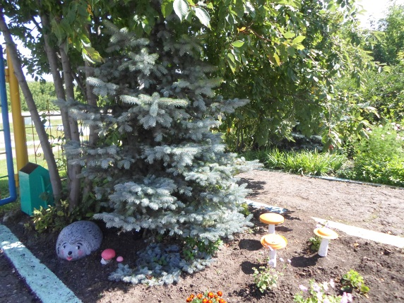
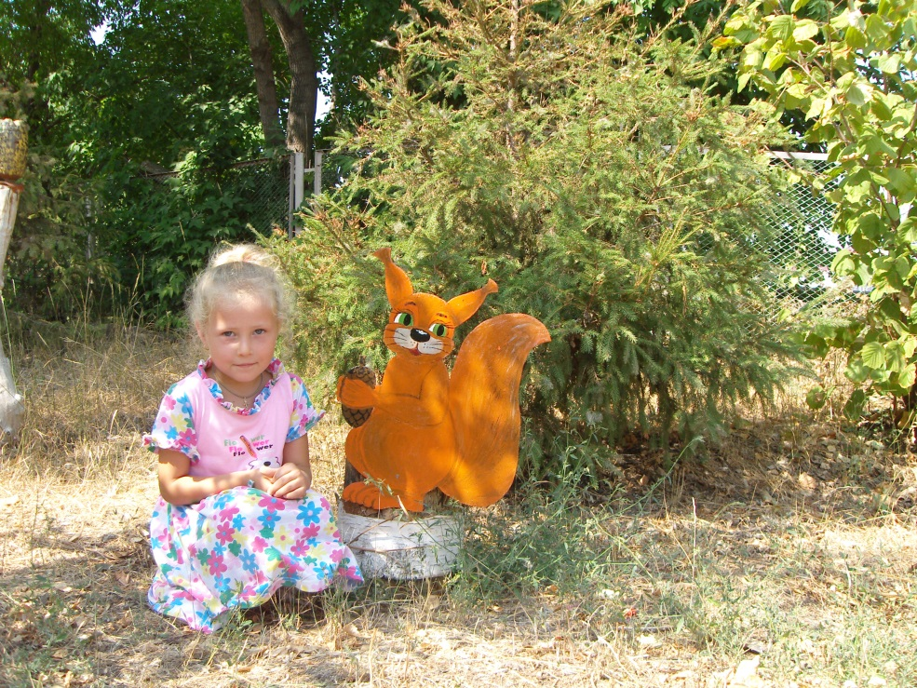
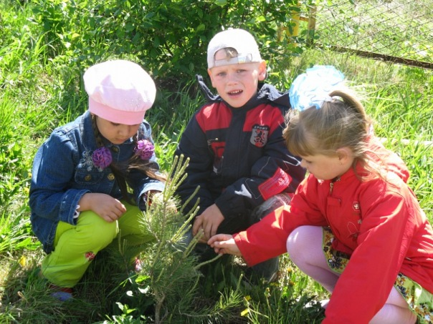
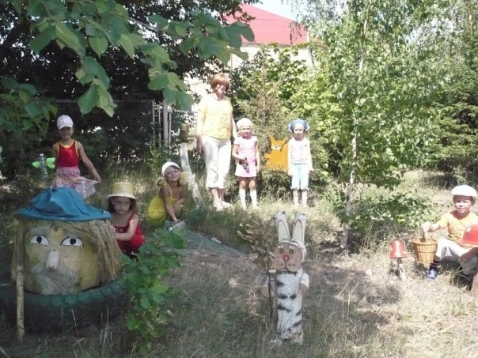

Slide 9
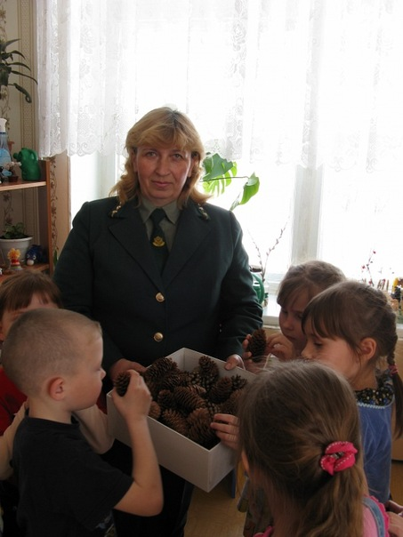
Мы знакомим детей с трудом лесника
и егеря и с движением «Лесной патруль!»
В нашем детском саду создана агитбригада
«Зеленый патруль!»
Каждому жителю Альметьевского района
они предлагают посадить хотя-бы по одному дереву!
Мы не можем остановить заводы, Чтоб голубое небо не коптили, Чтоб в реки не сливали все отходы, И чтоб природу нашу не губили! НО! Мы можем деревья посадить!
И птиц зимою покормить!
На землю мусор не бросать!
Цветы не рвать!
Зверей не обижать!

Slide 10
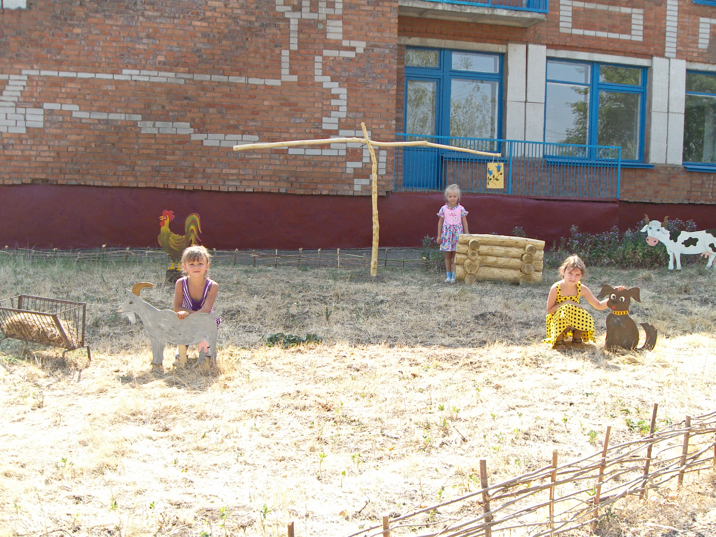
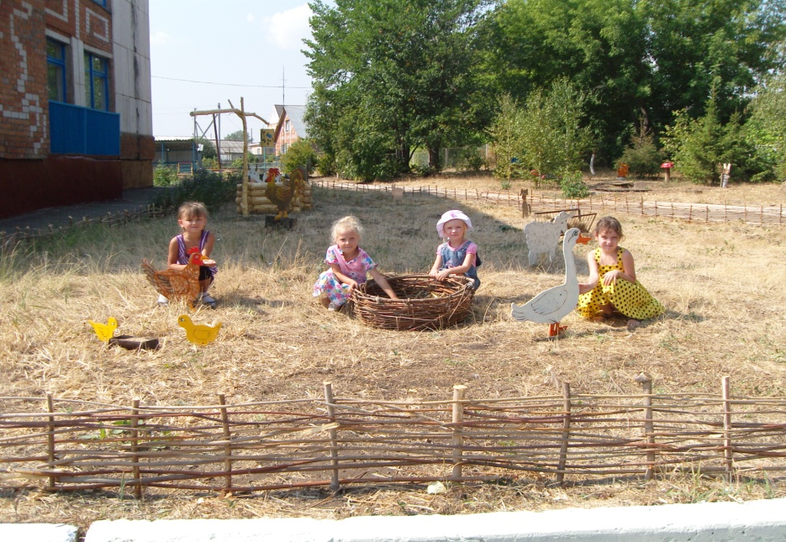
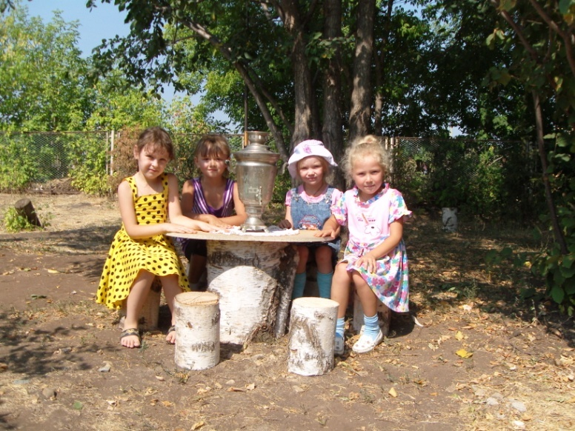
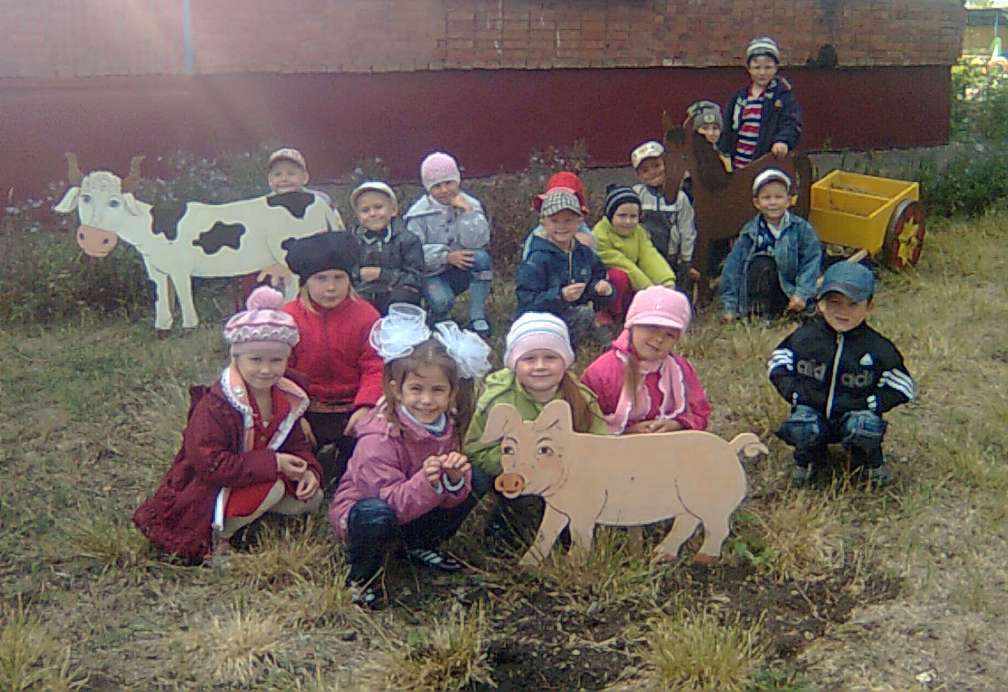
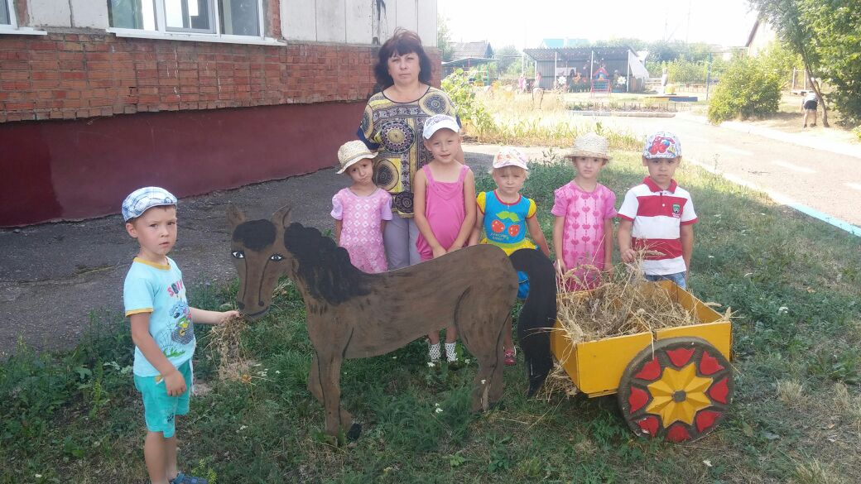
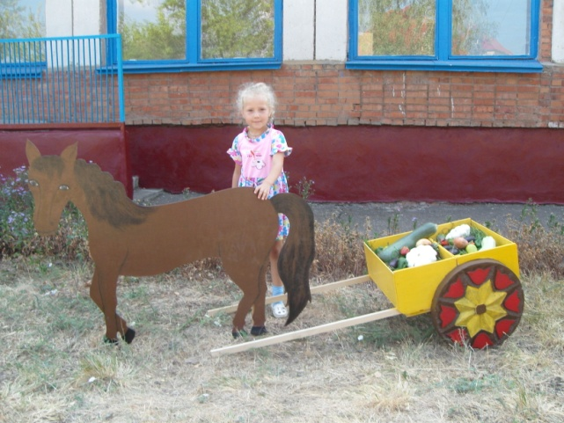
А еще мы создали на территории нашего детского сада зону «Сельский дворик».

Slide 11
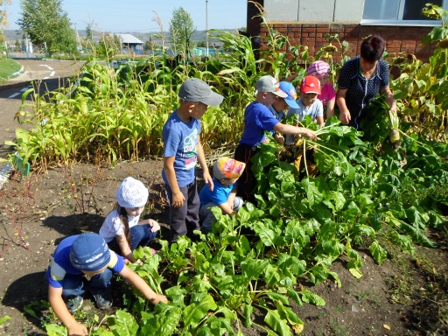
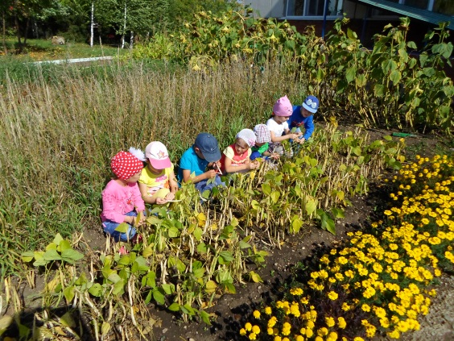
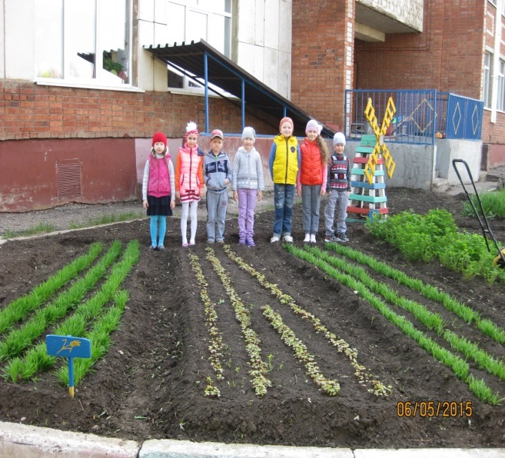
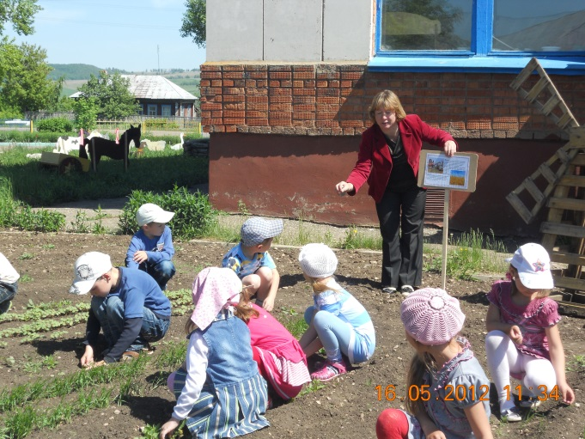
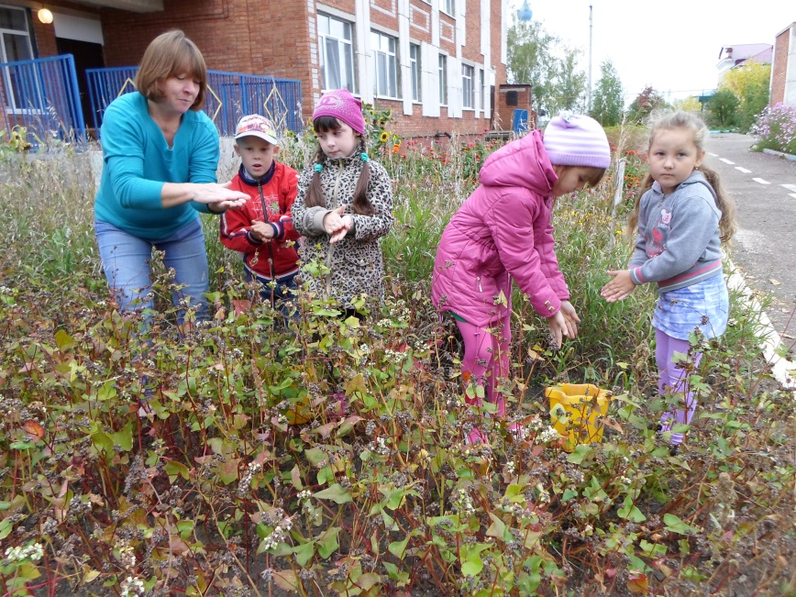
А это наше «Поле».

Slide 12
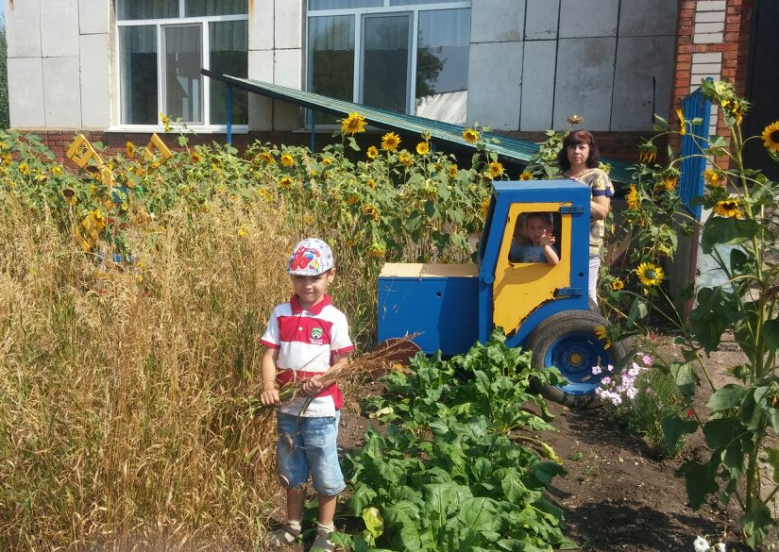
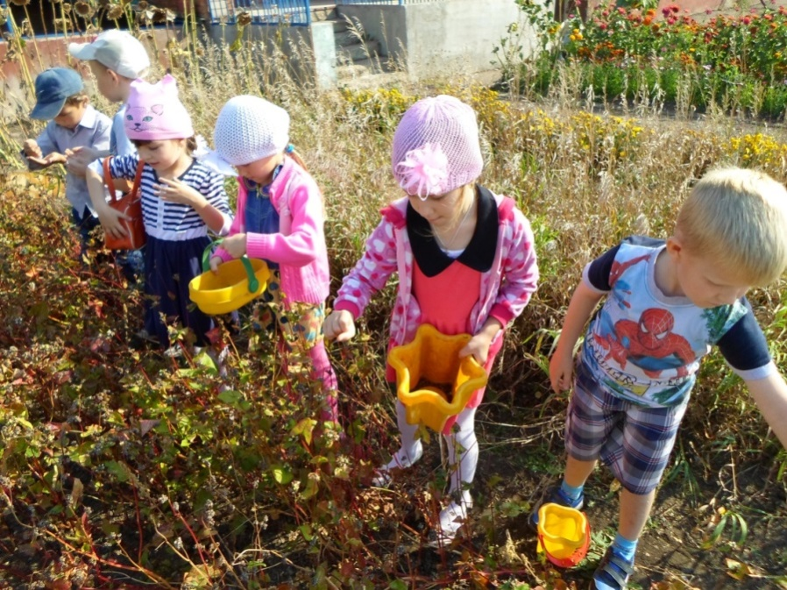
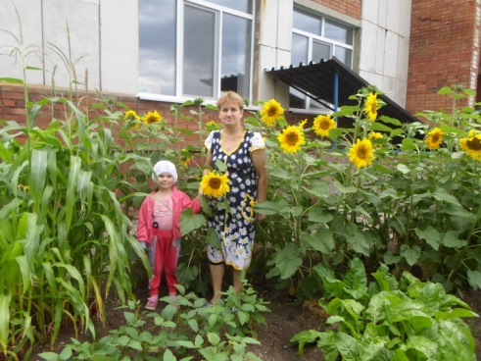
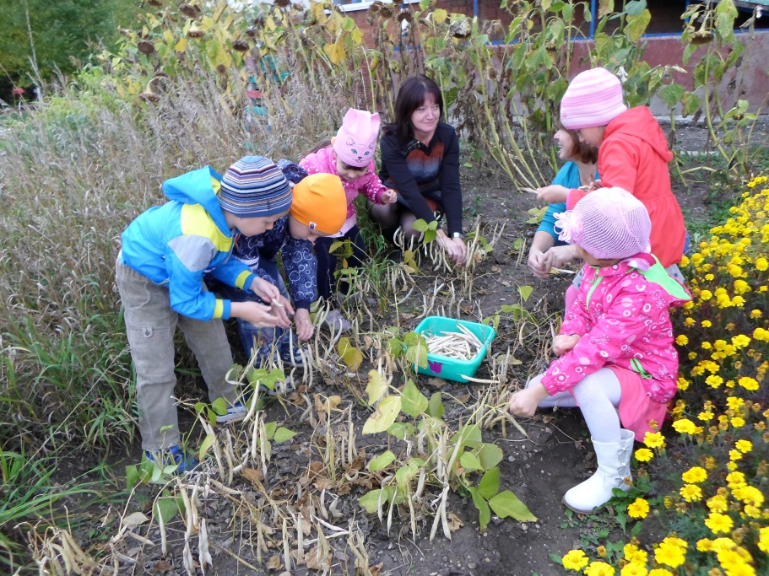
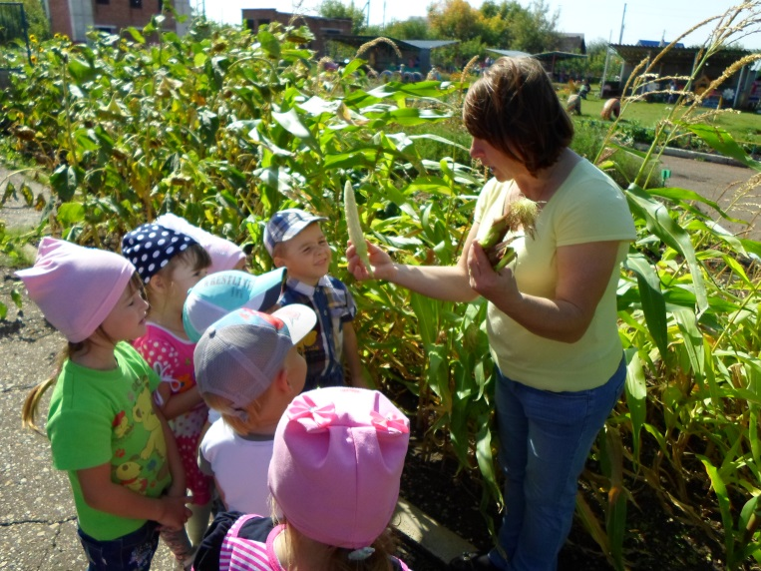

Slide 13
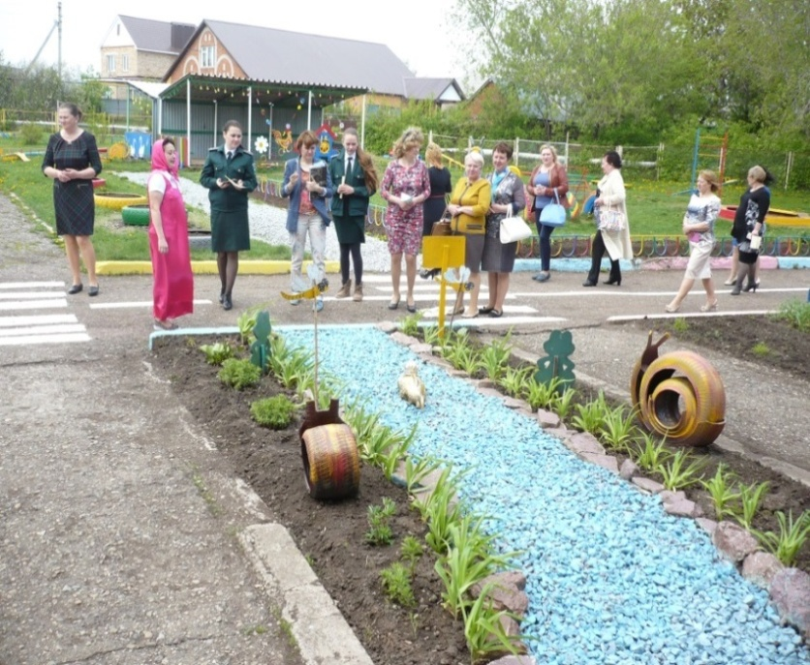
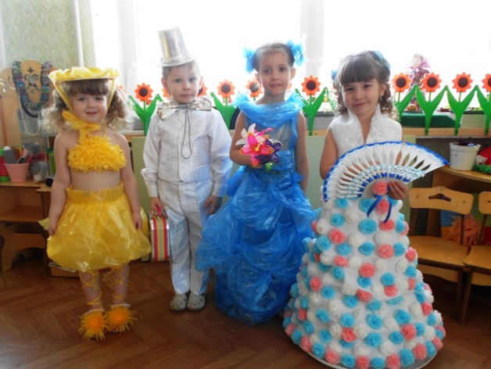
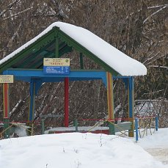
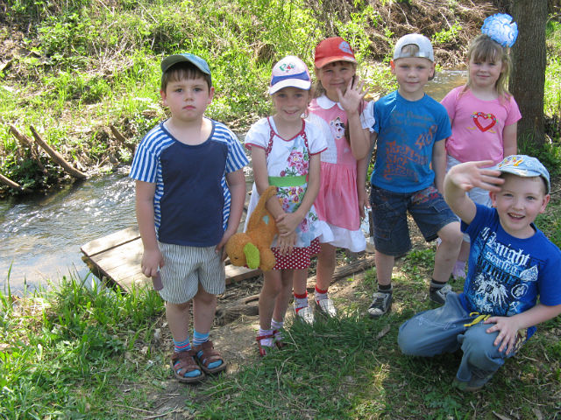
Вода - символ жизни и поэтому мы решили, что на территории нашего детского сада должен быть такой уголок – «Река», где мы можем поговорить с детьми о том, что вода – это наше богатство и на планете с каждым годом становится все меньше источников чистой воды.

Slide 14
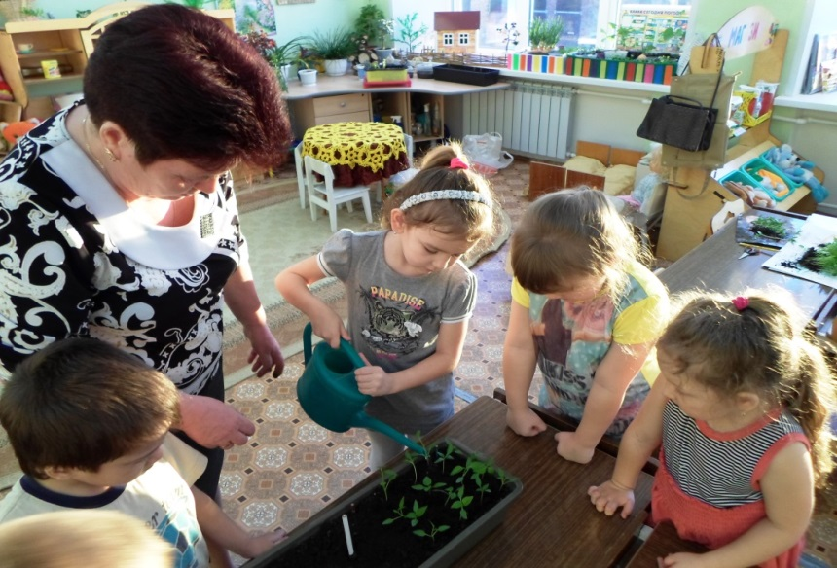
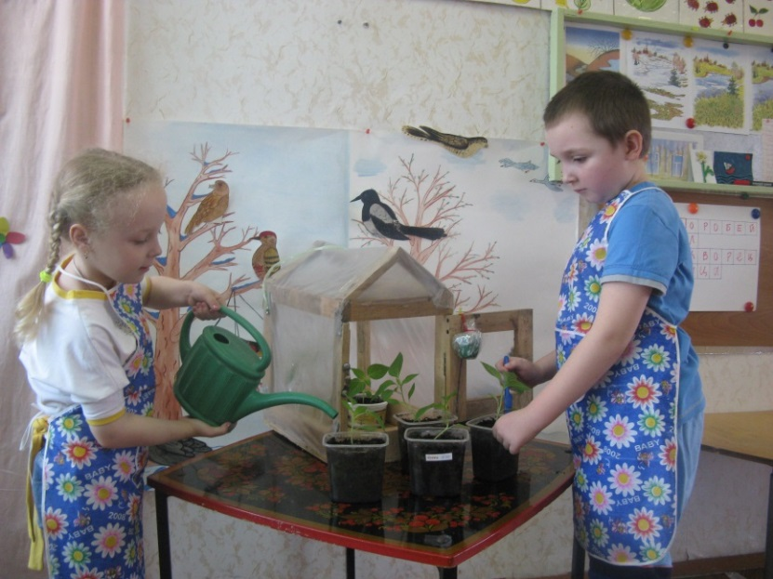
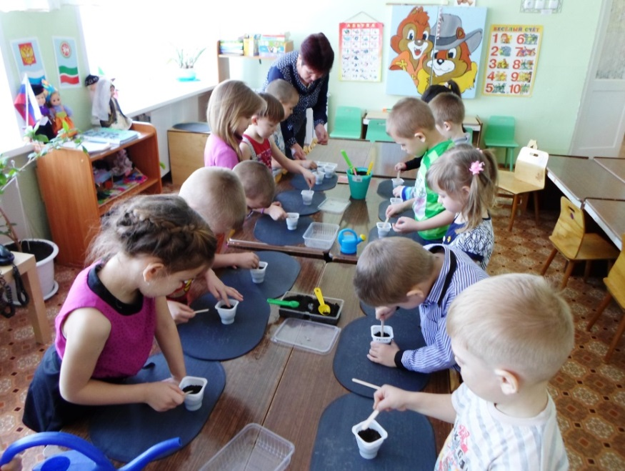
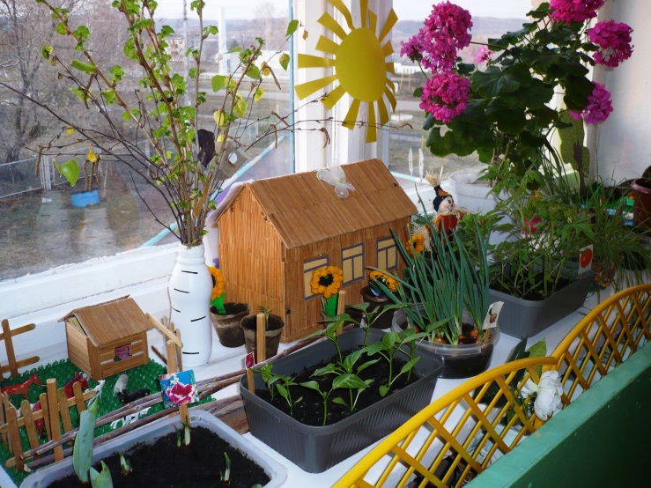
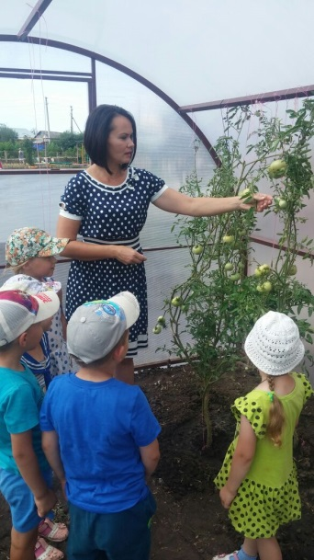
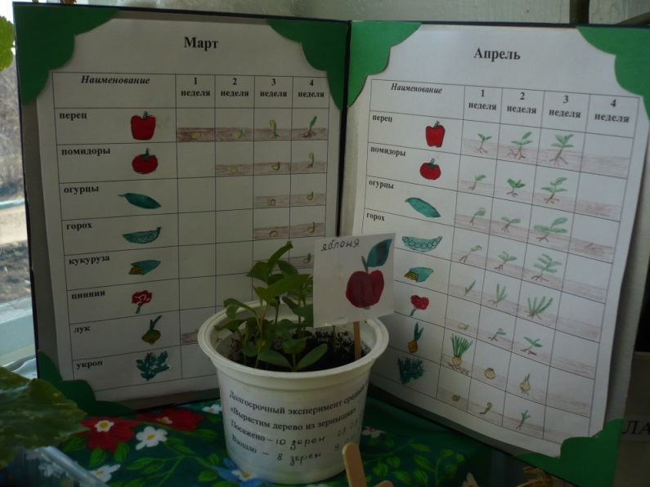
А еще у нас есть большой огород,
там много овощей растет.

Slide 15
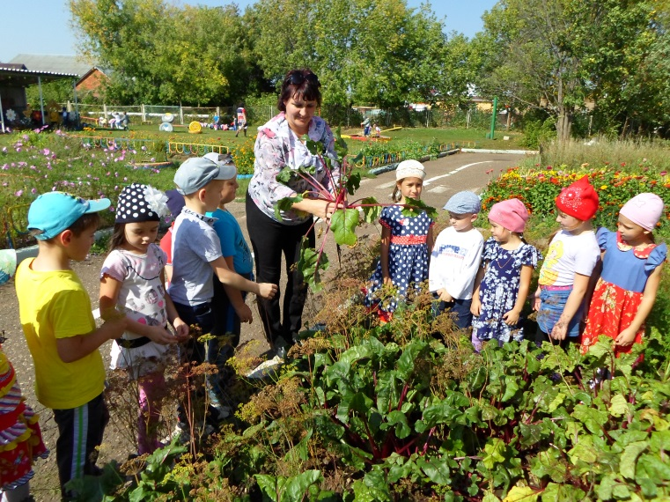

Slide 16
Приходите дети в Африку гулять.
Многое об Африке вы сможете узнать
В Африке жирафы, зебры и гориллы,
И совсем не злые живут здесь крокодилы.
С ними можно весело и славно поиграть.
Приходите все к нам в Африку гулять!

Slide 17
А еще у нас есть фруктовый сад.
Как хорош фруктовый сад !!!!
Фруктами всегда богат:
Вишен стройных целый ряд –
Рубином ягоды горят.
Рядом здесь растет и слива,
Плодами сочными красива.
Груш и яблок аромат!
Съесть по фрукту каждый рад!

Slide 18
Много всего мы выращиваем в детском саду: овощи, фрукты, ягоды, цветы, но всё зависит от погоды. Будет солнце и влага – будет хороший урожай.
Что бы дети были в курсе метеорологической обстановки мы создали на территории детского сада мини- метеостанцию.
Каждое утро мы приходим туда и отмечаем погоду дня, направление и силу ветра, температуру воздуха на солнце и в тени.
Учимся определять погоду по цветам-барометрам и время по солнечным часам.
Это очень увлекательное и познавательное занятие!

Slide 19
А это наши участки,
оформленные заботливыми руками педагогов и родителей.

Slide 21
Высшее проявление педагогической успешности – искренний интерес детей к окружающей природе!

Slide 23
«Всё хорошее в людях – из детства!
Как истоки добра пробудить?
Прикоснуться к природе всем сердцем,
Удивиться, узнать, полюбить!
Мы хотим, чтоб земля расцветала,
И росли, как цветы, малыши,
Чтоб для них экология стала,
Не наукой, а частью души!»
Н. Луконин.

